Slide 1
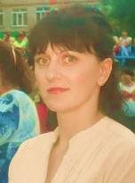
Презентация воспитателя МАДОУ Детский сад №4 с. Тоицкое Нанайского района «Моя профессия - воспитатель»
Марковой
Татьяны
Анатольевны

Slide 2
Фамилия, имя, отчество | Маркова Татьяна Анатольевна
Год рождения | 26.07.1979 год
Профессиональное образование: наименование образовательного учреждения, год окончания, полученная специальность и квалификация по диплому | Краевое государственное образовательное учреждение среднего профессионального образования «Хабаровский педагогический колледж» г. Хабаровск 2011год Дошкольное образование Воспитатель детей дошкольного возраста, руководитель малокомплектного дошкольного учреждения
Стаж педагогической работы | 4 года 9 мес.
Стаж работы в данном учреждении | 4 года 9 мес.
Должность | Воспитатель детского сада
Стаж работы в данной должности | 4 года 9 мес.

Slide 3
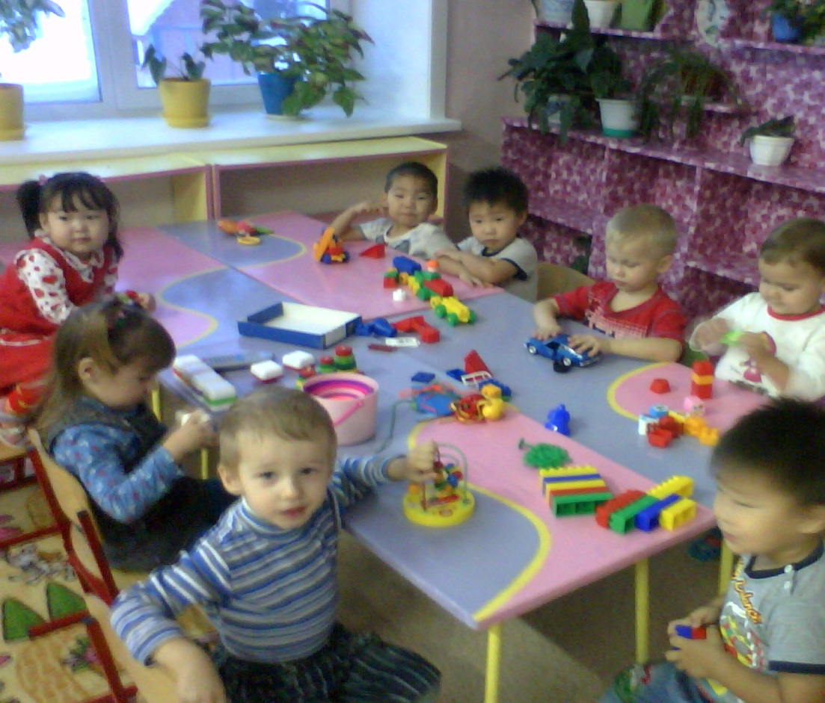
В настоящее время работаю с малышами, воспитателем в первой младшей группе «Радуга»МАДОУ д/с №4 с.Троицкое
Вместе весело шагать нам по саду,
Нам по саду, нам по саду!
И другого ничего нам не надо, Нам не надо, нам не надо! Маша, Даша и Алеша:
Ходят в детский сад!
Здесь танцуют и играют,
Иногда шалят!
Аня, Уля и Кирюша
Ходят в детский сад
И до вечера по саду голоса звенят!

Slide 4
Основой своей педагогической деятельности считаю
Ориентирование на развитие ребенка
необходимость поддерживать индивидуальность воспитанника,
Мировосприятие
ценностное отношение к окружающему,
умение реализовывать себя в различных видах деятельности.
Одна из главных ценностей дошкольного возраста повышенная двигательная активность – важнейший компонент образа жизни и поведения ребенка. Ребенок не может долго находиться в статическом положении, его организм устроен так, что он «испытывает постоянную потребность движения».
Взаимосвязь эмоциональной и сенсорной сфер позволяет обозначить особую восприимчивость и впечатлительность. Не случайно В.М. Сухомлинский отметил: «Детство не возможно без наивности, непосредственности и впечатлительности наших детей, так же как невозможно без игры, без сказки».
Выбрав эту систему взглядов на развитие детей, я в своей работе следую ей, тем самым раскрепощая детей своей группы и раскрывая творческий и индивидуальный потенциал каждого ребенка

Slide 5
В данное время работаю по основной общеобразовательной программе, которая разработана на основе Федерального государственного образовательного стандарта дошкольного образования (ФГОС ДО)

Slide 6
Ведущие цели - создание благоприятных условий для полноценного проживания ребенком дошкольного детства - формирование основ базовой культуры личности -всестороннее развитие психических и физических качеств в соответствии с возрастными и индивидуальными особенностями - подготовка к жизни в современном обществе -формирование предпосылок к учебной деятельности -обеспечение безопасности жизнедеятельности дошкольника

Slide 7
Для достижения целей Программы первостепенное значение имеют: • забота о здоровье, эмоциональном благополучии и своевременном всестороннем развитии каждого ребенка;9 • создание в группах атмосферы гуманного и доброжелательного от- ношения ко всем воспитанникам, что позволяет растить их общительны- ми, добрыми, любознательными, инициативными, стремящимися к само- стоятельности и творчеству; • максимальное использование разнообразных видов детской де- ятельности, их интеграция в целях повышения эффективности воспита- тельно-образовательного процесса;

Slide 8
• творческая организация воспитательно- образовательного процесса; • вариативность использования образовательного материала, позволяющая развивать творчество в соответствии с интересами и наклонностями каждого ребенка; • уважительное отношение к результатам детского творчества; • единство подходов к воспитанию детей в условиях дошкольного образовательного учреждения и семьи; • соблюдение в работе детского сада и начальной школы преемственности, исключающей умственные и физические перегрузки в содержании образования детей дошкольного возраста, обеспечивающей отсутствие давления предметного обучения

Slide 9
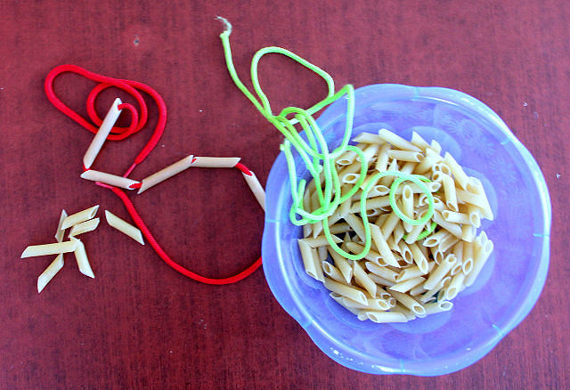
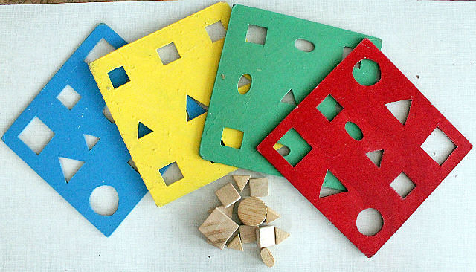
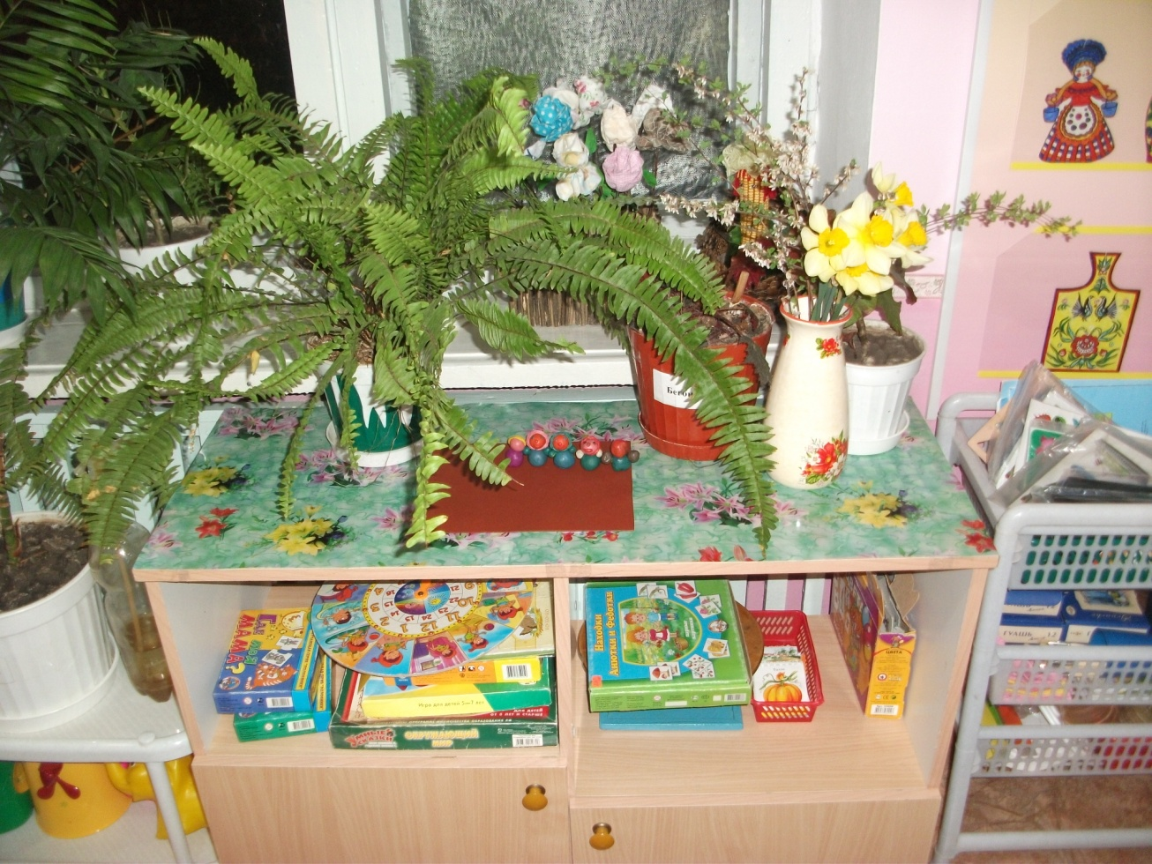
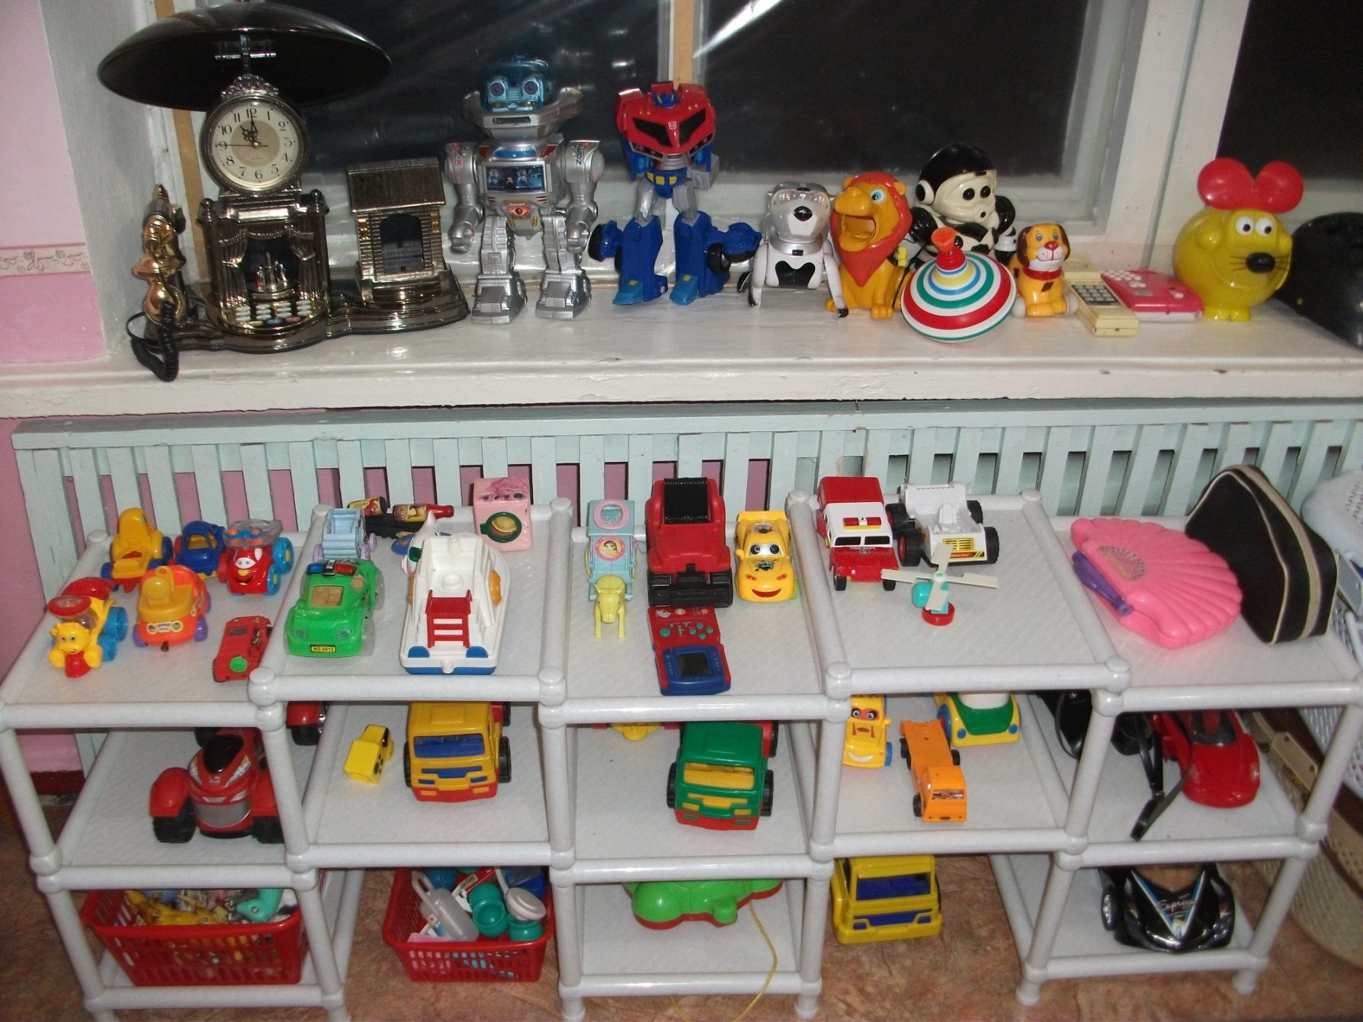
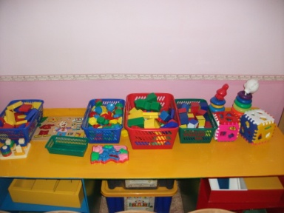
Систематически работаю над созданием обогащенной предметно-развивающей среды в группе в соответствии с образовательными программами

Slide 10
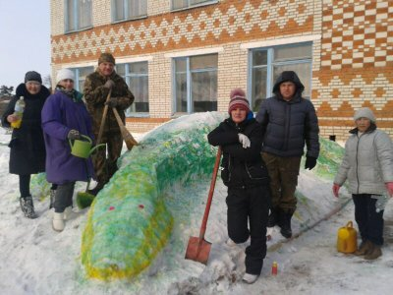
Родительский комитет во главе с пряслоой Е.М - мои главные помощники! Они всегда активно участвуют в оформлении группы и участка, играх и развлечениях

Slide 11
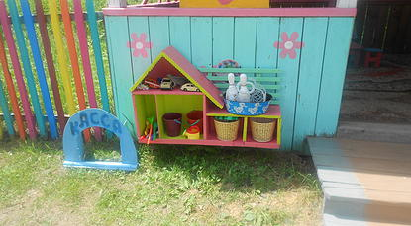
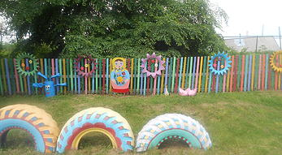
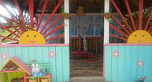
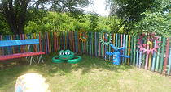
Наша гордость – наш прогулочный участок! Это не только место для игр, прогулок, занятий и наблюдений за растениями в течение всего года, это место отдыха, наблюдений, экспериментирования.

Slide 12
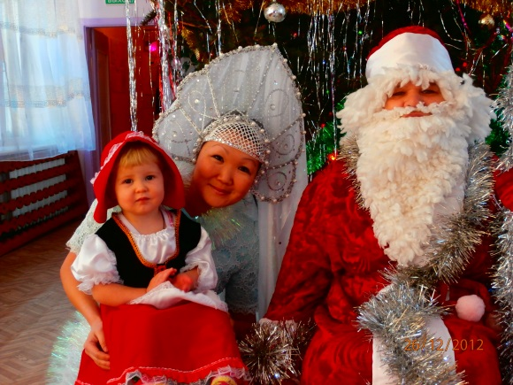
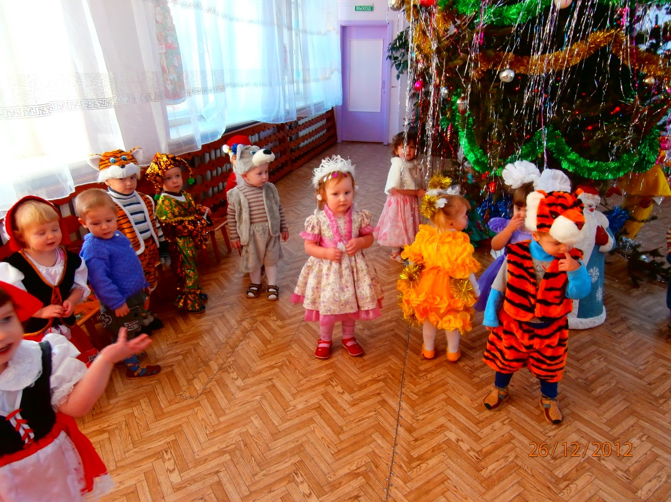
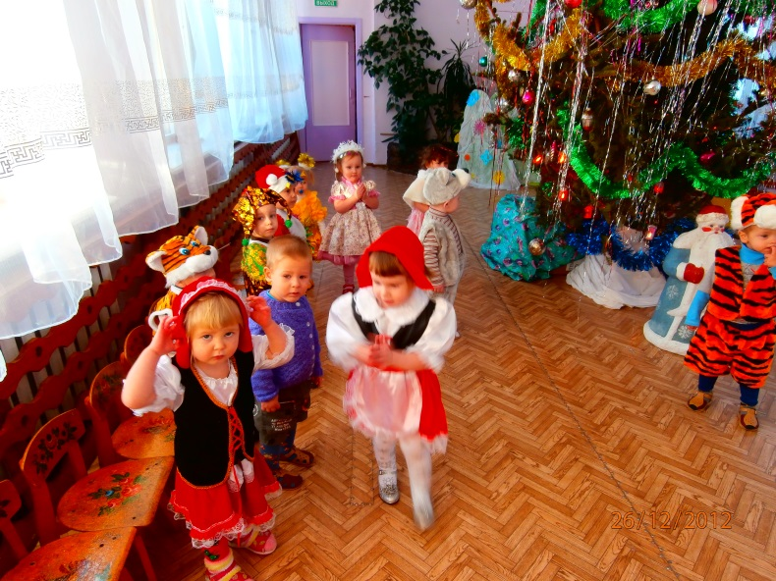
Мы с детьми всегда весело и интересно проводим утренники, праздники и развлечения

Slide 13
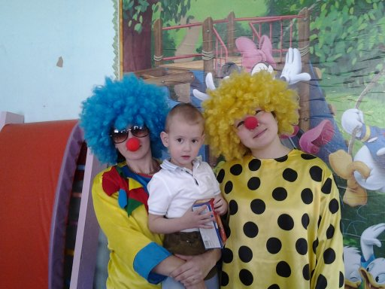
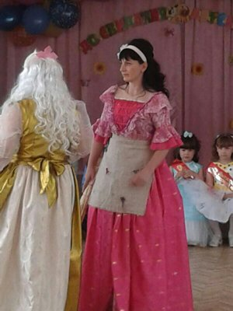
Я с гордостью могу сказать: «Моя профессия - воспитатель»
Мир детства сладостен и тонок, Как флейты плавающей звук. Пока смеется мне ребенок, Я знаю, что не зря живу Твердят друзья: “Есть нивы тише”, Но ни за что не отступлю. Я этих милых ребятишек, Как собственных детей люблю…

Slide 14
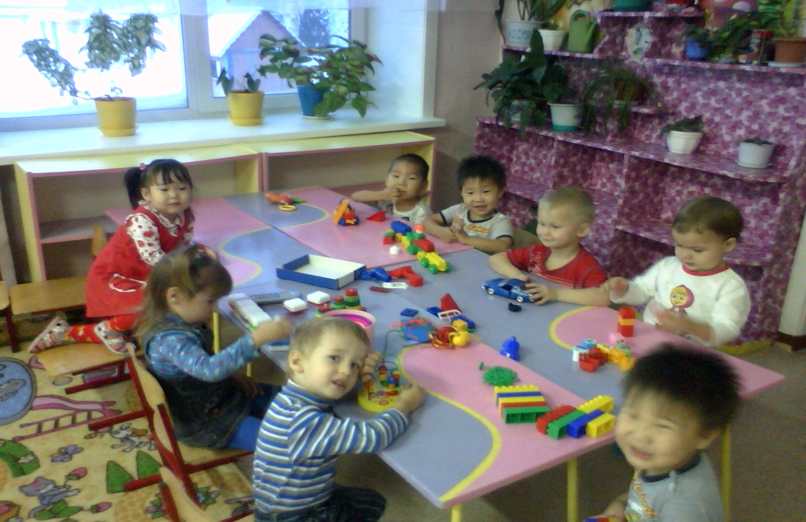
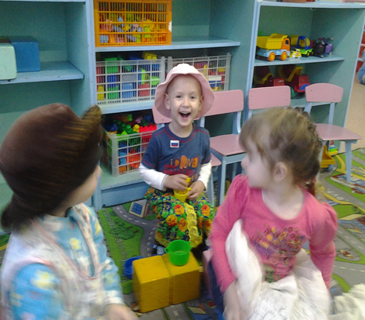
Мои малыши самые любознательные, сообразительные, веселые и добрые

